Slide 1



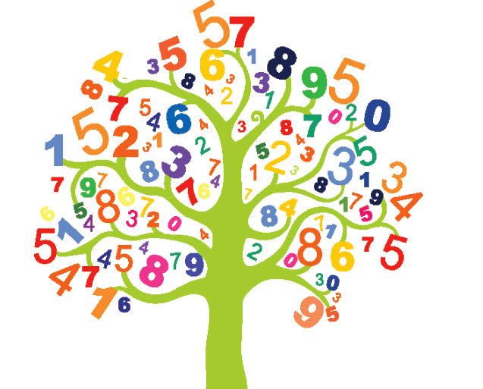
(7-1): فهم الكسور الاعتيادية وتبسيطها
إعداد المعلمة: أ. نوره راشد
رئيسة قسم الرياضيات : هنادي العمران
مديرة المدرسة : أ / ليلى حسين اكبر

Slide 2


Slide 3


لعبة اشحن هاتفك

Slide 4


أوجدي العامل المشترك الأكبر لكل زوج مما يلي:
4 ، 8
3
4
5
التالي

Slide 5
أوجدي العامل المشترك الأكبر لكل زوج مما يلي:
12 ، 15
3
4
5
التالي

Slide 6
أوجدي العامل المشترك الأكبر لكل زوج مما يلي:
16 ، 48
6
7
8
التالي

Slide 7
أوجدي العامل المشترك الأكبر لكل زوج مما يلي:
35 ، 49
7
8
9
التالي

Slide 8
أوجدي العامل المشترك الأكبر لكل زوج مما يلي:
3 ، 7
3
7
1
التالي

Slide 9
أوجدي العامل المشترك الأكبر لكل زوج مما يلي:
14 ، 28
7
14
2
التالي

Slide 10


Slide 11






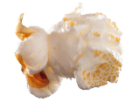
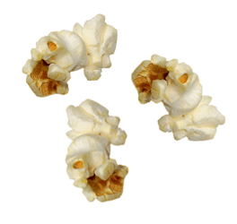
دخول

Slide 12


Slide 13


Slide 14
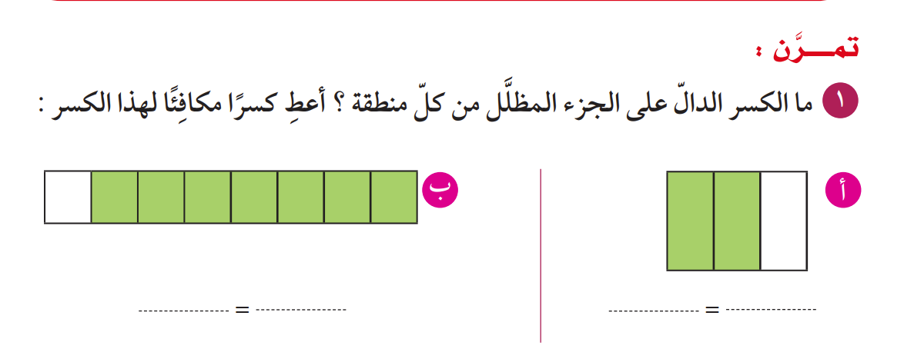
صفحة 20

Slide 15
يمكن الحصول على صورة اخري للكسر وذلك بإحدي الطريقتين
الطريقة الثانية
الطريقة الأولى
1
2
÷2
÷2
3
6
=
2
4
×2
×2
1
2
=
لاحظ أن :
عندما نقسم البسط و المقام على عدد غير الصفر في آن واحد لنحصل على كسر آخر مكافئ له
لاحظ أن :
عندما تضرب بسط و مقام الكسر في عدد غير الصفر تحصل على كسر آخر مكافئ له

Slide 16
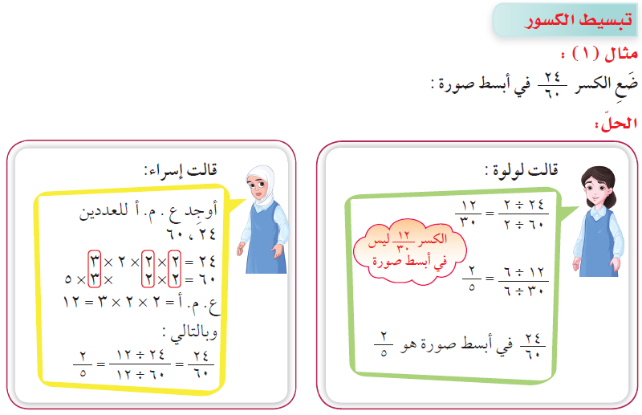

Slide 17
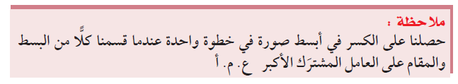
24 = 2 × 2 × 2 × 3
60 = 2 × 2 × 3 × 5
× 3
× 2
2
ع . م . أ =
= 12

Slide 18
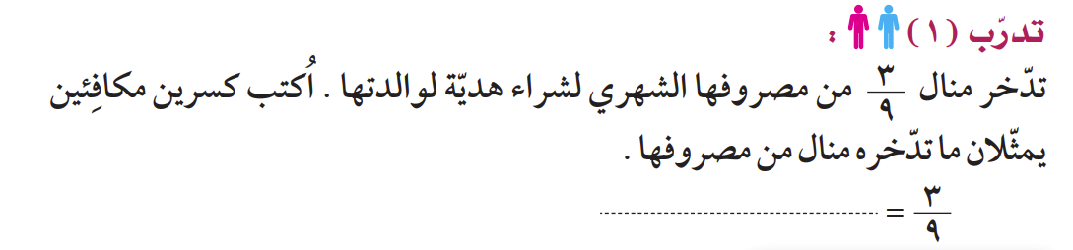
صفحة 18
=

Slide 19


Slide 20



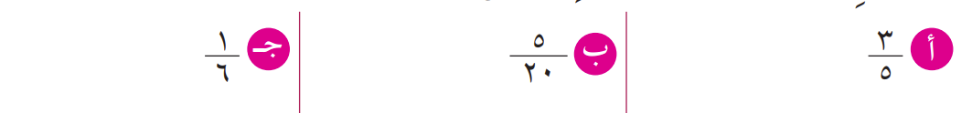

أوجدي كسرين اعتياديين مكافئين لكل من الكسور التالية:

Slide 21
أوجدي كسرين اعتياديين مكافئين لكل من الكسور التالية:

Slide 22
أوجدي كسرين اعتياديين مكافئين لكل من الكسور التالية:

Slide 23

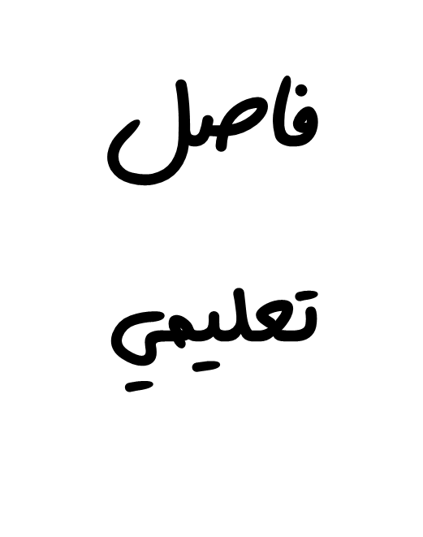
-

Slide 24

خمن الصورة قبل اختفاء جميع الأشكال

Slide 25
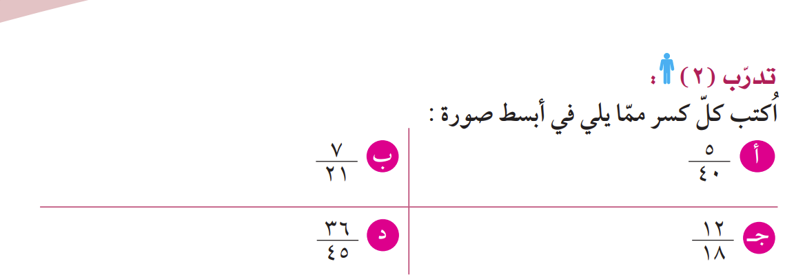
÷ 7
÷ 5
=
=
÷ 7
÷ 5
÷ 9
÷ 6
=
=
÷ 9
÷ 6

Slide 27


Slide 28

اختاري نافذة ليظهر سؤال:

Slide 29

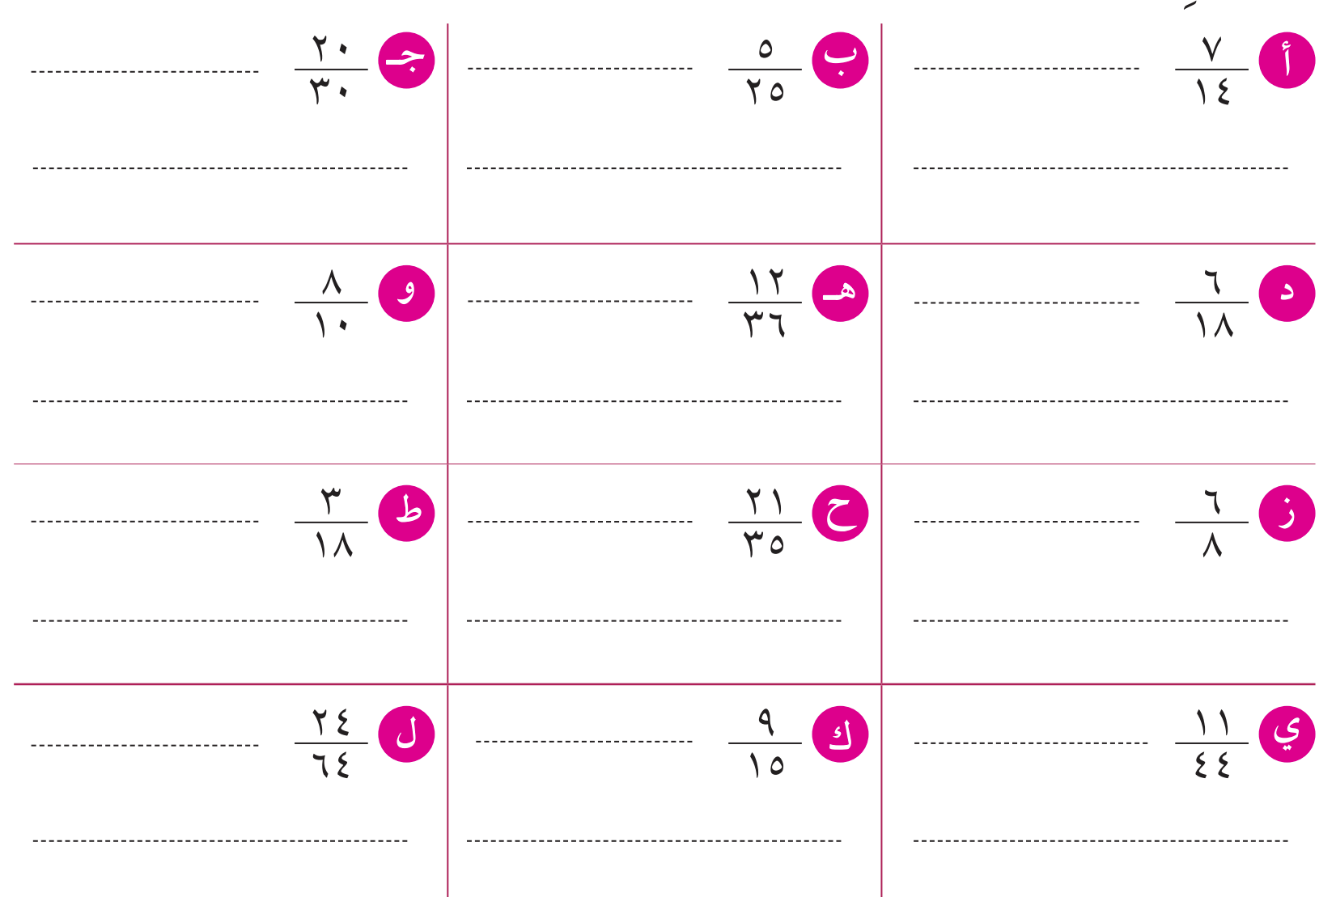
ضعي الكسر الاعتيادي في أبسط صورة:
÷ 7
÷ 7

Slide 30

ضعي الكسر الاعتيادي في أبسط صورة:
÷ 5
÷ 5

Slide 31

ضعي الكسر الاعتيادي في أبسط صورة:
÷ 10
÷ 10

Slide 32

ضعي الكسر الاعتيادي في أبسط صورة:
÷ 2
÷ 2

Slide 33

ضعي الكسر الاعتيادي في أبسط صورة:
÷ 3
÷ 3

Slide 34

ضعي الكسر الاعتيادي في أبسط صورة:
÷ 8
÷ 8

Slide 35

ظللي (أ) إذا كانت الإجابة صحيحة، و (ب) إذا كانت خاطئة :

Slide 36
ماذا تعلمنا اليوم ؟

